Slide 1
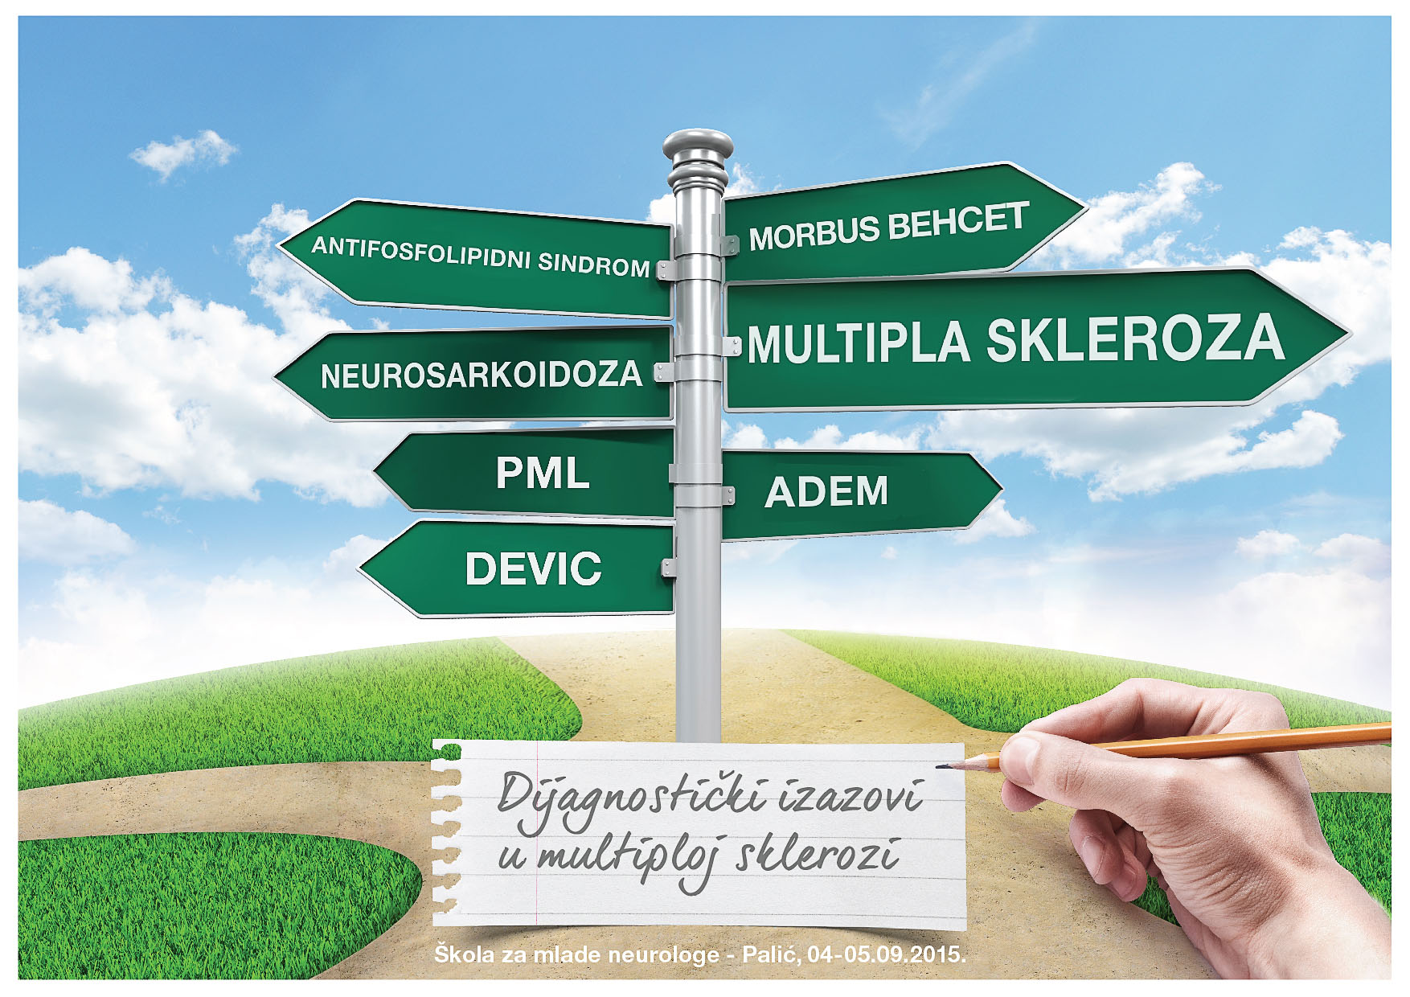

Slide 2
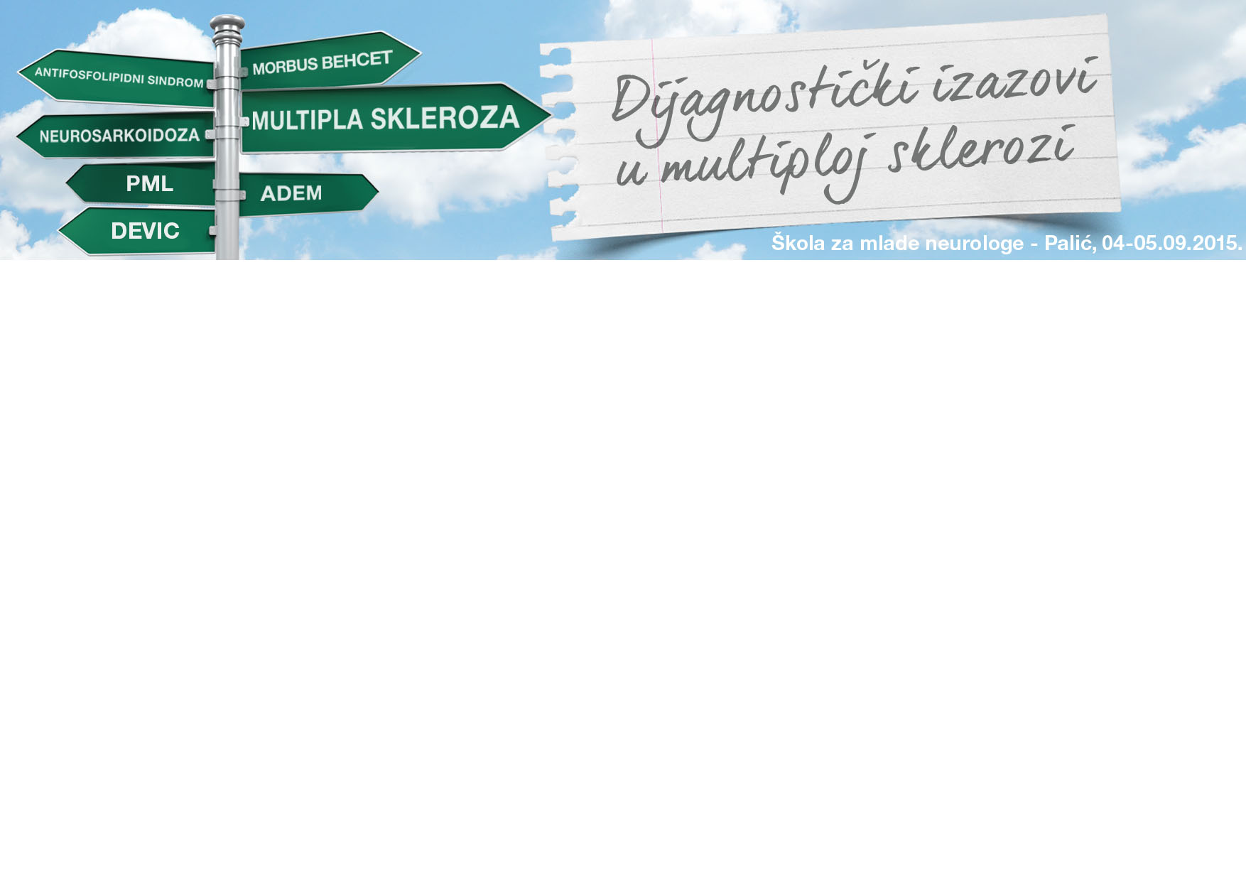
Terapijski non-responder
Dr Ivana Dejanović
Privatna praksa

Slide 3
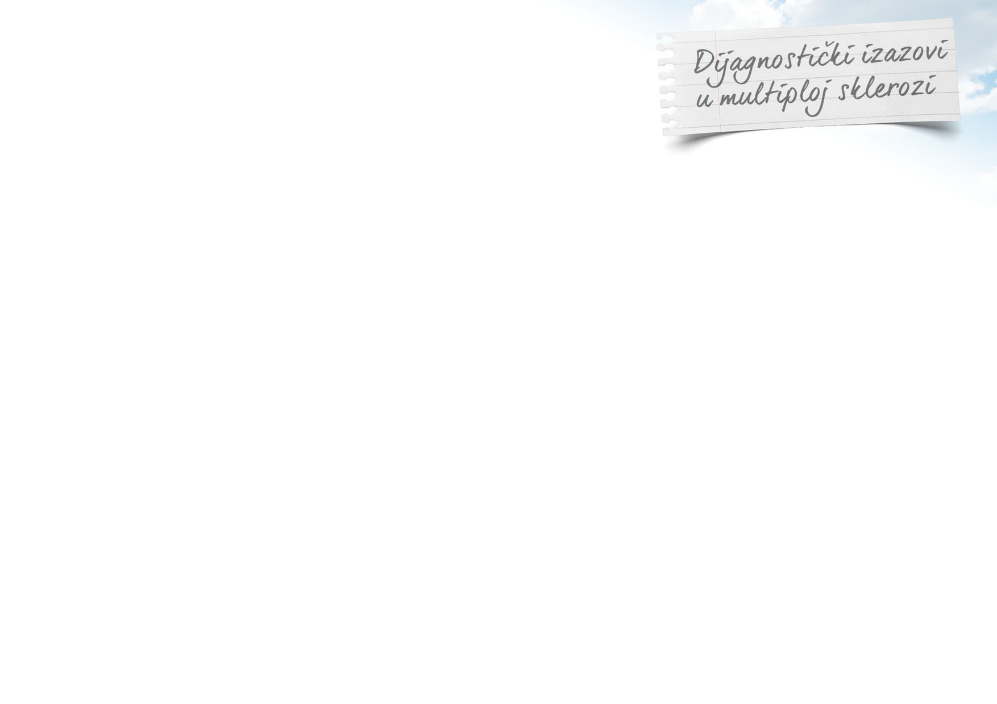
D.M., M, 38 god.
Lična anamneza:
Migrenske glavobolje u detinjstvu
Tenzione glavobolje od 2011. god.
  Profilaktička terapija propranololom, paroksetinom, fluokestinom, valproatom, topiramatom, amitriptilinom, venflaxinom, naproksenom: bez značajnog povoljnog efekta
  detoksikaciona terapija: bez značajnog povoljnog efekta
Insulinska rezistencija dijagnostikovana 2010. god.
Psorijaza
Porodična anamneza: opterećenje za KVB i malignitet

Slide 4
Klinički tok bolesti
Trnjenje u desnoj ruci (KIS)
Zahvaćeni sistem: senzibilitet
Spontani oporavak nakon mesec dana
Maj 2002.

Slide 5
Klinički tok bolesti
KIS: S
Nestabilan hod
Slabost u rukama i nogama
Trnjenje u tabanima
Zahvaćeni sistemi: cerebelum, piramidni i senzibilitet
Spontani oporavak nakon mesec dana
Maj 2002. | 2003.

Slide 6
Klinički tok bolesti
KIS: S
II R: C+P+S
Zamagljenje vida na desnom oku
Zahvaćeni sistem: optički nerv
Spontani oporavak nakon dve nedelje
Maj 2002. | 2003.

Slide 7
Klinički tok bolesti
KIS: S
II R: C+P+S
III R: ON
MR endokranijuma – multiple fokalne HIZ promene
VEP - obostrano produžene latence
IEF likvora i seruma - Oligoklonalne trake u likvoru, normalan nalaz u serumu
Maj 2002. | 2003.

Slide 8
Klinički tok bolesti
KIS: S
II R: C+P+S
III R: ON
Trnjenje leve polovine tela
Zahvaćeni sistem: senzibilitet
Spontani oporavak
Maj 2002. | 2003.

Slide 9
Klinički tok bolesti
KIS: S
II R: C+P+S
III R: ON
IV R: S
Slabost u rukama
Nestabilnost pri hodu
Trnjenje u tabanima i desnoj ruci
Pojava „prolaska struje“ pri antefleksiji vrata
Zahvaćeni sistemi: kičmena moždina i cerebelum
Nije primenjena KS terapija
Maj 2002. | 2003. | 2004.
Rebif 22mcg, s.c.
3x nedeljno

Slide 10
Klinički tok bolesti
KIS: S
II R: C+P+S
III R: ON
IV R: S
Lemod solu 3x1000mg
Madopar tbl. 62,5 mg 2x1
V R: KM+C
Trnjenje nogu, naročito tabana
Saplitanje pri hodu, nemir u nogama
Spontani pokreti ruku i nogu, naročito noću (RLS)
Zahvaćeni sistemi: piramidni, senzibilitet
Maj 2002. | 2003. | 2004.
Rebif 22mcg, s.c.
3x nedeljno

Slide 11
Klinički tok bolesti
KIS: S
II R: C+P+S
III R: ON
IV R: S
V R: KM+C
VI: P+S
Maj 2002. | 2003. | 2004. | 2005.
Rebif 22mcg, s.c.
3x nedeljno
Rebif 44mcg, s.c.
3x nedeljno

Slide 12

Klinički tok bolesti
KIS: S
Utrnulost leve ruke
II R: C+P+S
Utrnulost leve polovine lica i tela
Povremeni bol u levoj ruci i unutrašnjoj strani leve butine
Oklevanje pri mikciji, inkontinencija alvi
III R: ON
IV R: S
V R: KM+C
Utrnulost desne ruke i desne noge
Zahvaćeni sistemi: senzibilitet
VI: P+S
Pulsna KS terapija tokom 5 dana
Maj 2002. | 2003. | 2004. | 2005. | 2006. | 2007. | 2008.
Rebif 22mcg 3x nedeljno
Rebif 44mcg 3x nedeljno

Slide 13
Klinički tok bolesti
KIS: S
VIII R: S + sfinkteri
II R: C+P+S
VII R: S
IX R: S
III R: ON
IV R: S
Trnjenje desne ruke i povremeno leve šake
Trnjenje desne noge
Zahvaćeni sistem: senzibilitet
V R: KM+C
VI: P+S
Lemod Solu a 1g 3 dana i opadajuće doze Pronisona
Maj 2002. | 2003. | 2004. | 2005. | 2006. | 2007. | 2008. | 2009.
Rebif 22mcg 3x nedeljno
Rebif 44mcg 3x nedeljno

Slide 14
Klinički tok bolesti
KIS: S
VIII R: S + sfinkteri
II R: C+P+S
VII R: S
IX R: S
III R: ON
IV R: S
Utrnulost desne polovine tela i lica
Zahvaćeni sistem: senzibilitet
V R: KM+C
VI: P+S
Lemod Solu a 2g 3 dana
Maj 2002. | 2003. | 2004. | 2005. | 2006. | 2007. | 2008. | 2009.
Rebif 22mcg 3x nedeljno
Rebif 44mcg 3x nedeljno

Slide 15
Klinički tok bolesti
KIS: S
VIII R: S + sfinkteri
II R: C+P+S
VII R: S
IX R: S
III R: ON
IV R: S
X R: S
V R: KM+C
VI: P+S
Maj 2002. | 2003. | 2004. | 2005. | 2006. | 2007. | 2008. | 2009.
Obustavljen interferon
Uključen u studiju - Alemtuzumab
Rebif 22mcg 3x nedeljno
Rebif 44mcg 3x nedeljno

Slide 16
Klinički tok bolesti
KIS: S
VIII R: S + sfinkteri
II R: C+P+S
VII R: S
IX R: S
III R: ON
IV R: S
X R: S
V R: KM+C
VI: P+S
Herpes-zoster Th12-L1
Maj 2002. | 2003. | 2004. | 2005. | 2006. | 2007. | 2008. | 2009. | 2010.
Rebif 22mcg 3x nedeljno
Rebif 44mcg 3x nedeljno
Alemtuzumab

Slide 17
Klinički tok bolesti
KIS: S
VIII R: S + sfinkteri
II R: C+P+S
VII R: S
IX R: S
III R: ON
IV R: S
X R: S
V R: KM+C
VI: P+S
Maj 2002. | 2003. | 2004. | 2005. | 2006. | 2007. | 2008. | 2009. | 2010.
Rebif 22mcg 3x nedeljno
Rebif 44mcg 3x nedeljno
Alemtuzumab

Slide 18
Klinički tok bolesti
KIS: S
VIII R: S + sfinkteri
II R: C+P+S
VII R: S
IX R: S
III R: ON
IV R: S
X R: S
V R: KM+C
Lemod Solu a 1 g 5 dana
VI: P+S
Utrnulost desne ruke i desne noge
Laka nespretnost desne ruke
Zahvaćeni sistem: senzibilitet +cerebelum
Maj 2002. | 2003. | 2004. | 2005. | 2006. | 2007. | 2008. | 2009. | 2010.
Rebif 22mcg 3x nedeljno
Rebif 44mcg 3x nedeljno
Alemtuzumab

Slide 19
Klinički tok bolesti
KIS: S
VIII R: S + sfinkteri
II R: C+P+S
VII R: S
IX R: S
III R: ON
IV R: S
X R: S
V R: KM+C
VI: P+S
XI R: S+C
Maj 2002. | 2003. | 2004. | 2005. | 2006. | 2007. | 2008. | 2009. | 2010. | 2011.
Rebif 22mcg 3x nedeljno
Rebif 44mcg 3x nedeljno
Alemtuzumab

Slide 20
Klinički tok bolesti
KIS: S
VIII R: S + sfinkteri
II R: C+P+S
VII R: S
IX R: S
Lemod Solu a 1 g 5 dana
III R: ON
IV R: S
X R: S
Trnjenje desne polovine tela
Bol u levoj šaci
V R: KM+C
Zahvaćeni sistem: senzibilitet
VI: P+S
XI R: S+C
Maj 2002. | 2003. | 2004. | 2005. | 2006. | 2007. | 2008. | 2009. | 2010. | 2011. | 2012. | 2013.
Rebif 22mcg 3x nedeljno
Rebif 44mcg 3x nedeljno
Alemtuzumab

Slide 21
Klinički tok bolesti
KIS: S
VIII R: S + sfinkteri
II R: C+P+S
VII R: S
IX R: S
III R: ON
IV R: S
X R: S
V R: KM+C
XII R: S
VI: P+S
XI R: S+C
Maj 2002. | 2003. | 2004. | 2005. | 2006. | 2007. | 2008. | 2009. | 2010. | 2011. | 2012. | 2013.
Rebif 22mcg 3x nedeljno
Rebif 44mcg 3x nedeljno
Alemtuzumab

Slide 22
Klinički tok bolesti
KIS: S
VIII R: S + sfinkteri
II R: C+P+S
VII R: S
IX R: S
Zahvaćeni sistem: senzibilitet
III R: ON
XII R: S
Utrnulost desne polovine tela
IV R: S
X R: S
V R: KM+C
VI: P+S
Lemod Solu 1g 5 dana
XI R: S+C
Maj 2002. | 2003. | 2004. | 2005. | 2006. | 2007. | 2008. | 2009. | 2010. | 2011. | 2012. | 2013. | 2014.
Rebif 22mcg 3x nedeljno
Rebif 44mcg 3x nedeljno
Alemtuzumab

Slide 23
Klinički tok bolesti
KIS: S
VIII R: S + sfinkteri
II R: C+P+S
VII R: S
IX R: S
III R: ON
XII R: S
IV R: S
X R: S
V R: KM+C
XIII R: S
VI: P+S
XI R: S+C
Maj 2002. | 2003. | 2004. | 2005. | 2006. | 2007. | 2008. | 2009. | 2010. | 2011. | 2012. | 2013. | 2014.
Rebif 22mcg 3x nedeljno
Rebif 44mcg 3x nedeljno
Alemtuzumab

Slide 24
Klinički tok bolesti
KIS: S
Zahvaćeni sistemi: cerebelarni+senzibilitet
VIII R: S + sfinkteri
Lemod Solu a 1 g 5 dana
II R: C+P+S
VII R: S
IX R: S
III R: ON
Utrnulost desne polovine lica, trupa i desne ruke, nespretnost leve noge
IV R: S
X R: S
V R: KM+C
XII R: S
VI: P+S
XI R: S+C
XIII R: S
Maj 2002. | 2003. | 2004. | 2005. | 2006. | 2007. | 2008. | 2009. | 2010. | 2011. | 2012. | 2013. | 2014.
Rebif 22mcg 3x nedeljno
Rebif 44mcg 3x nedeljno
Alemtuzumab

Slide 25
Klinički tok bolesti
KIS: S
Zahvaćeni sistemi: cerebelarni+ senzibilitet
Lemod Solu a 1 g 5 dana
VIII R: S + sfinkteri
II R: C+P+S
VII R: S
IX R: S
III R: ON
Utrnulost desne polovine lica, trupa i desne ruke, nespretnost leve noge
IV R: S
X R: S
V R: KM+C
XIV R: C+S
XII R: S
VI: P+S
XI R: S+C
XIII R: S
Maj 2002. | 2003. | 2004. | 2005. | 2006. | 2007. | 2008. | 2009. | 2010. | 2011. | 2012. | 2013. | 2014.
Rebif 22mcg 3x nedeljno
Rebif 44mcg 3x nedeljno
Alemtuzumab

Slide 26
Klinički tok bolesti
Lemod Solu a 1 g 5 dana
KIS: S
Zahvaćeni sistem: senzibilitet
VIII R: S + sfinkteri
II R: C+P+S
VII R: S
IX R: S
Trnjenje desne strane lica i tela
Povremeno trnjenje leve šake i levog stopala
III R: ON
IV R: S
X R: S
XV R: C+S
V R: KM + C
XIV R: C + S
VI: P+S
XI R: S+C
XII R: S
XIII R: S
Maj 2002. | 2003. | 2004. | 2005. | 2006. | 2007. | 2008. | 2009. | 2010. | 2011. | 2012. | 2013. | 2014. | 2015.
Rebif 22mcg 3x nedeljno
Rebif 44mcg 3x nedeljno
Alemtuzumab

Slide 27
Klinički tok bolesti
KIS: S
VIII R: S + sfinkteri
XVI R: S
II R: C+P+S
VII R: S
IX R: S
XV R: C+S
III R: ON
XIV R: C+S
IV R: S
X R: S
Bez novih i aktivnih promena MR mozga od 2009.g
V R: KM+C
XIII R: S
VI: P+S
XI R: S
XII R: S
Maj 2002. | 2003. | 2004. | 2005. | 2006. | 2007. | 2008. | 2009. | 2010. | 2011. | 2012. | 2013. | 2014. | 2015.
Rebif 22mcg 3x nedeljno
Rebif 44mcg 3x nedeljno
Alemtuzumab

Slide 28
EDSS sada 2.0
EDSS
Rebif 44mcg 3x nedeljno
ALEMTUZUMAB
3.5
3.0
Rebif 22mcg 3x nedeljno
2.5
2.0
1.5
1.0
0
Maj 2002. | 2003. | 2004. | 2005. | 2006. | 2007. | 2008. | 2009. | 2010. | 2011. | 2012. | 2013. | 2014. | 2015.

Slide 29
